Slide 1
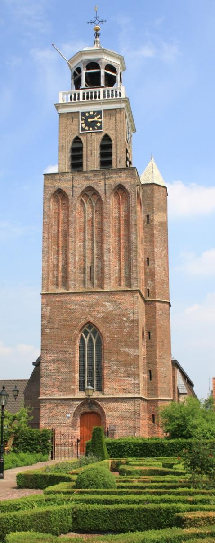
Welkom
Voorganger:
Ds. Douwe Wijmenga
Ouderling van dienst:
Gert Hulleman
M.m.v. Vocaal en Erik Hofstede
Schriftlezing:
Openbaring 15:2-4, 7:9-17

Slide 3
De Raad van Kerken Vollenhove/Sint Jansklooster organiseert op zes zaterdagen in de 40-dagen periode voor Pasen, een wandeling in de omgeving van Vollenhove.
Deze periode is van oudsher een tijd van vasten en bewust leven voor alle christenen. We denken in deze tijd aan Jezus die opliep met zijn vrienden naar Jeruzalem. Hij ging over bergen en door dalen, stap voor stap. We geloven dat Hij nog steeds oploopt met mensen door het leven.

Slide 4
Wij mogen ook stappen zetten naar de ander, naar elkaar luisteren,bemoedigen en ons bewust worden van de weg die Jezus moest gaan. De zaterdagse wandelingen starten om 9.00 uur, duren ongeveer een uur en worden afgesloten met koffie of thee en wat lekkers. Opgave is niet nodig. De tweede keer was gisteren. De volgende op, 22 maart en 29 maart , de start is in Vollenhove vanaf “De Burght”. Op 5 april is de start in Sint Jansklooster bij de Johanneskerk.

Slide 5
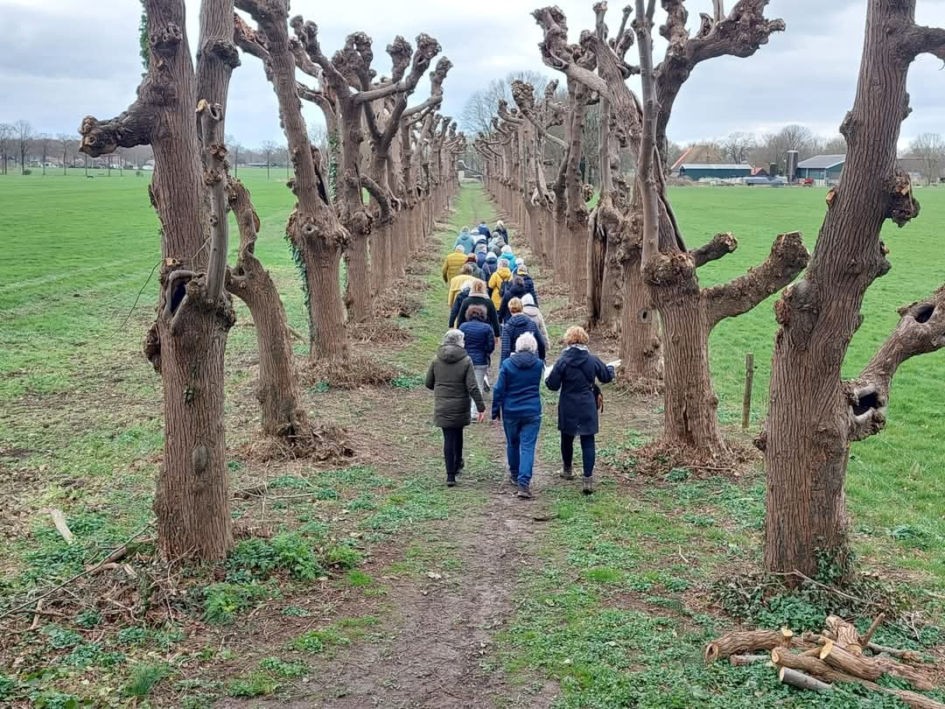
Voor de laatste wandeling op 12 april wordt er om 9.00 uur verzameld bij de “De Burght” in Vollenhove OF om 9.15 uur in het Waterloopbos.
Iedereen is welkom om aan te sluiten, ook als het maar één keer zou zijn !

Slide 6
Welkom
Voorganger:
Ds. Douwe Wijmenga
Ouderling van dienst:
Gert Hulleman
M.m.v. Vocaal en Erik Hofstede
Schriftlezing:
Openbaring 15:2-4, 7:9-17

Slide 7
NLB 839 “Ik danste die morgen”

Slide 8
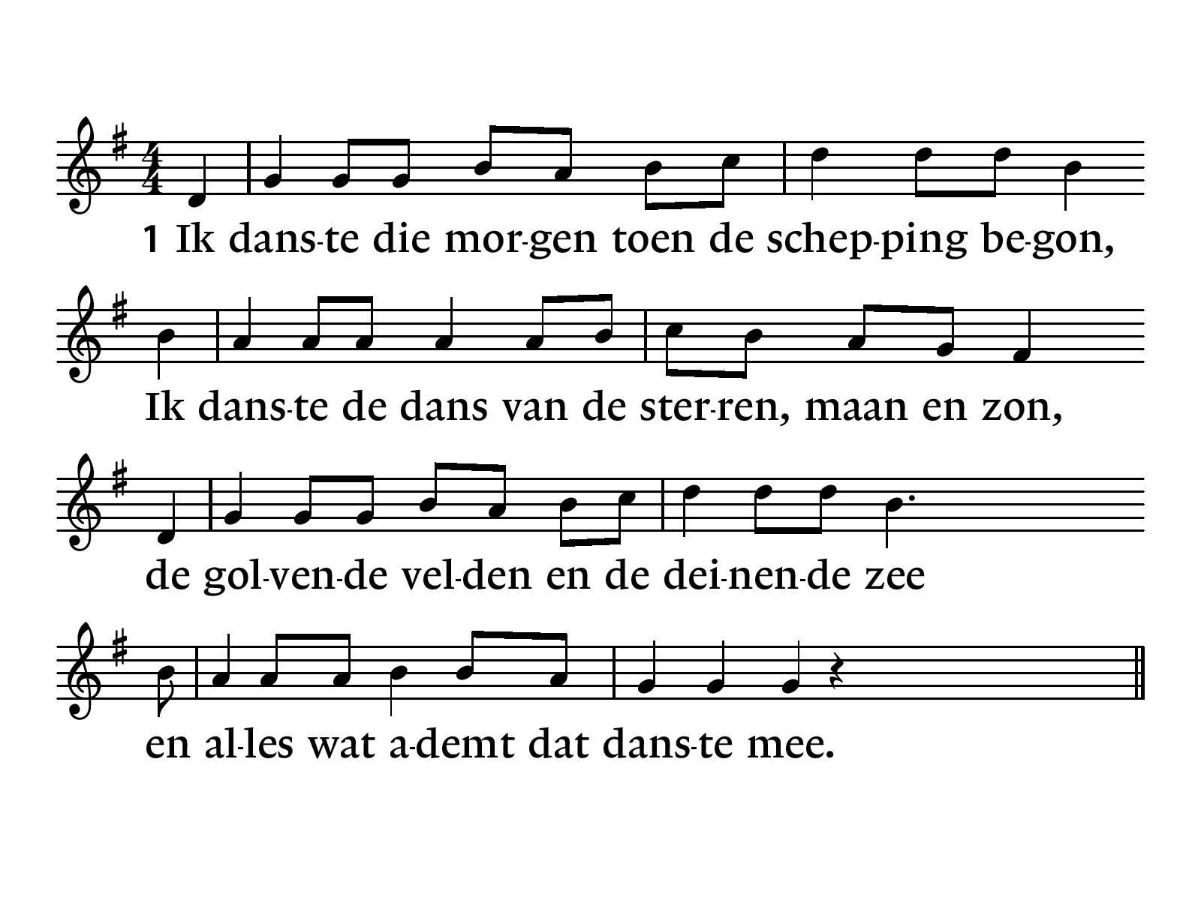
NLB 839

Slide 11
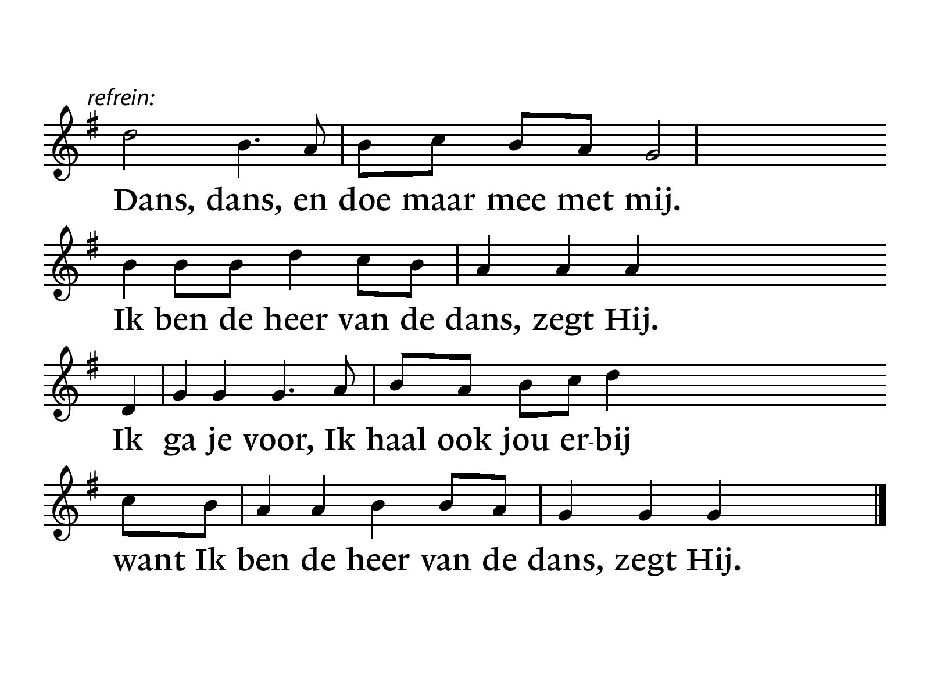

Slide 16
Welkom, mededelingen

Slide 17
Intochtslied NLB 78:1 en 5 “Mijn volk, ik ga geheimen openleggen”

Slide 18
NLB 78

Slide 22
Stil gebed, votum, groet

Slide 23
Inleidende woorden

Slide 24
Zingen “God wij zijn nu hier gekomen” (melodie Ps. 8. couplet 1 Vocaal couplet 2 gemeente couplet 3 Vocaal, couplet 4 samen)

Slide 25
Vocaal
God wij zijn nu hier in de kerk gekomen, met onze wensen en met onze dromen, met onze fouten en met ons verdriet, verlangend dat U ons verhoort en ziet.

Slide 26
Gemeente
Soms zijn wij bang dat U ons bent vergeten. Wij zouden graag heel zeker willen weten dat U de mensen kent en nooit verlaat, de Bijbel waar is en dat U bestaat.

Slide 27
Vocaal
Bekeer ons als wij niet durven vertrouwen, liever op wetenschap en weten bouwen. Wij mensen willen zo graag zekerheid en vragen: geef een teken in de tijd.

Slide 28
Samen
De twijfel in ons hart, wil die vergeven. Breng als het kan uw Woord in ons tot leven. Verander ons, zodat wij durven gaan op weg met Hem die u hebt op doen staan.

Slide 29
Drempelgebed

Slide 30
Woorden voor onderweg

Slide 31
Loflied NLB 908: 1, 2, 6 en 7 “Ik heb U lief, o mijn beminde” Couplet 1 en 2 Vocaal Couplet 6 gemeente Couplet 7 samen

Slide 32
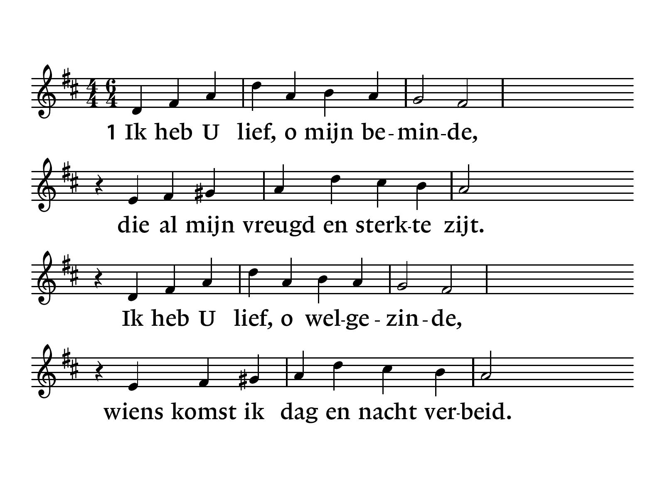
NLB 908
Vocaal

Slide 34
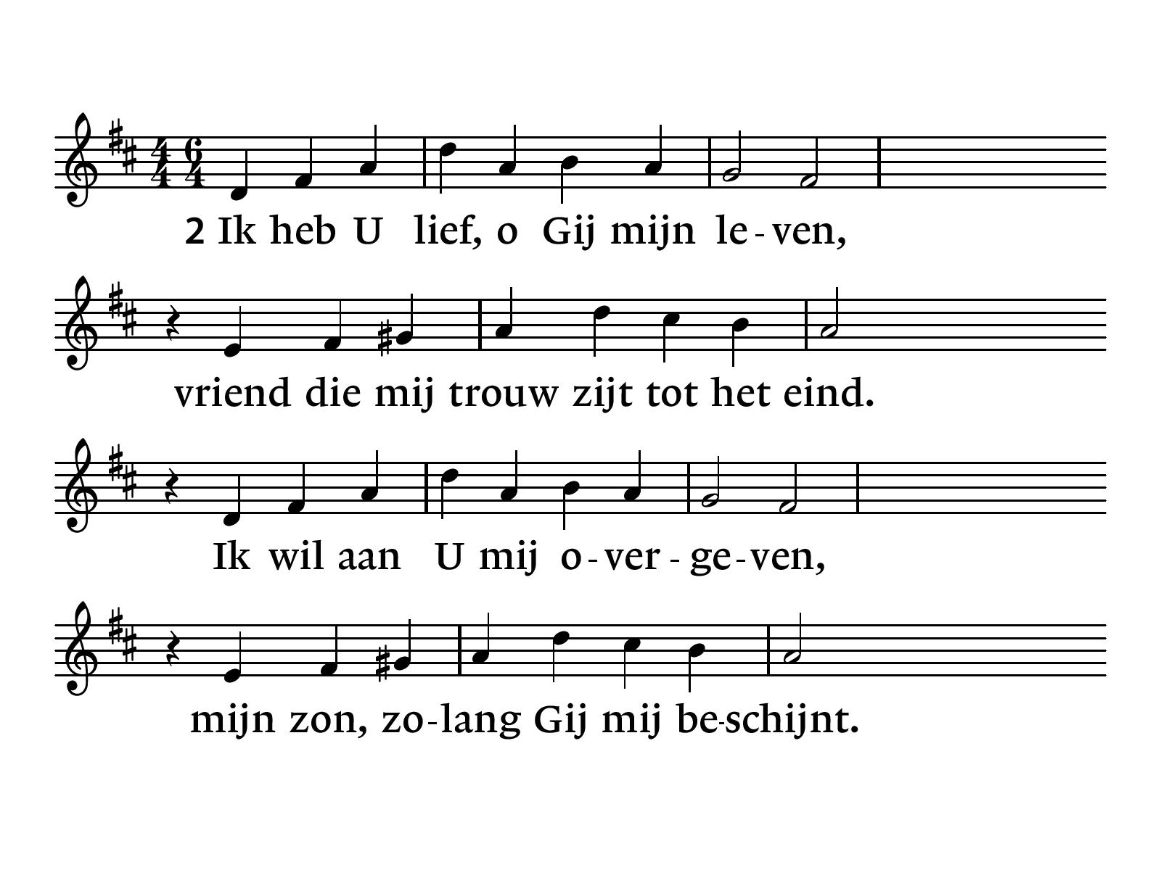
Vocaal

Slide 36
Gemeente

Slide 37
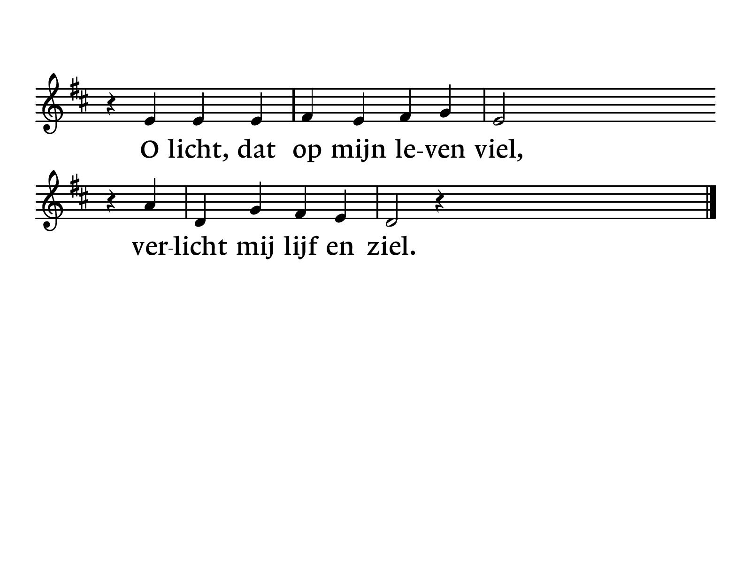

Slide 38
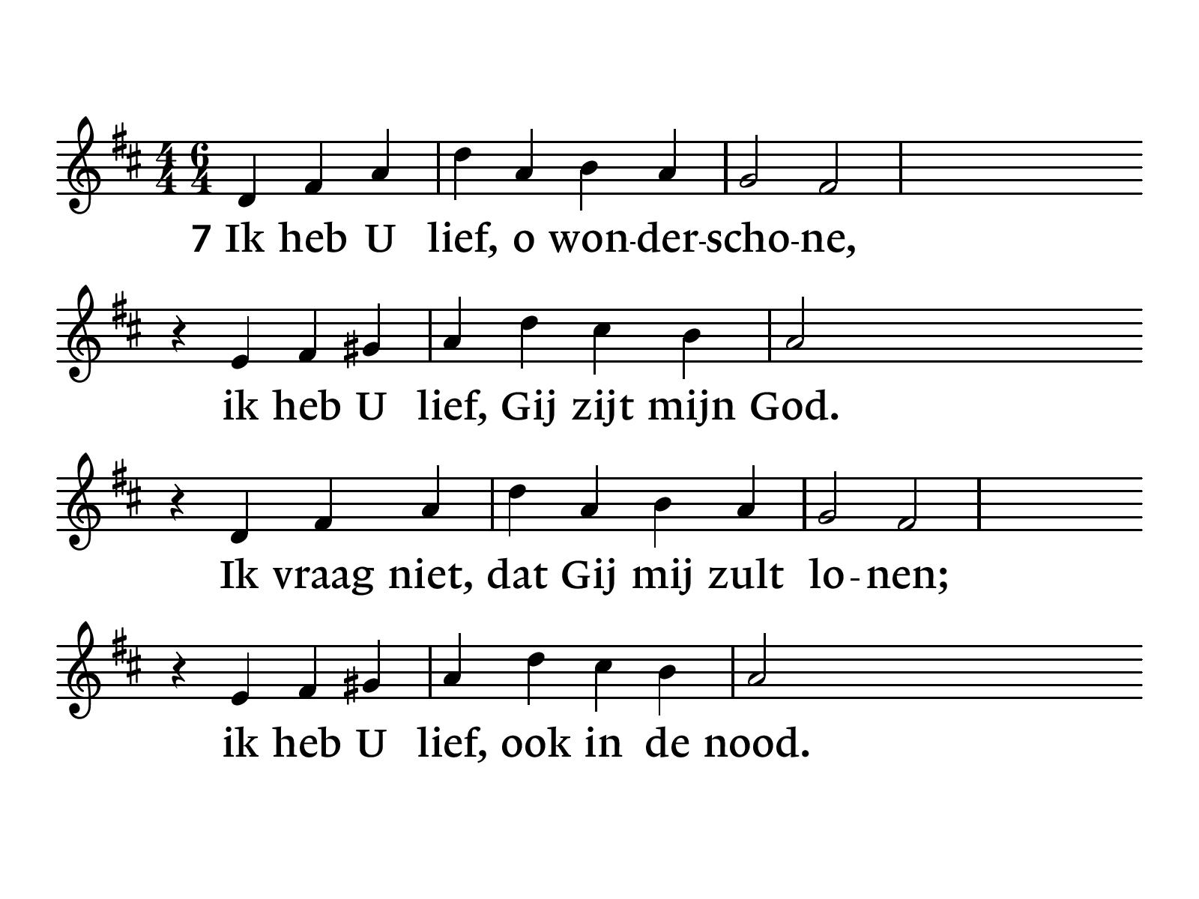
Samen

Slide 39
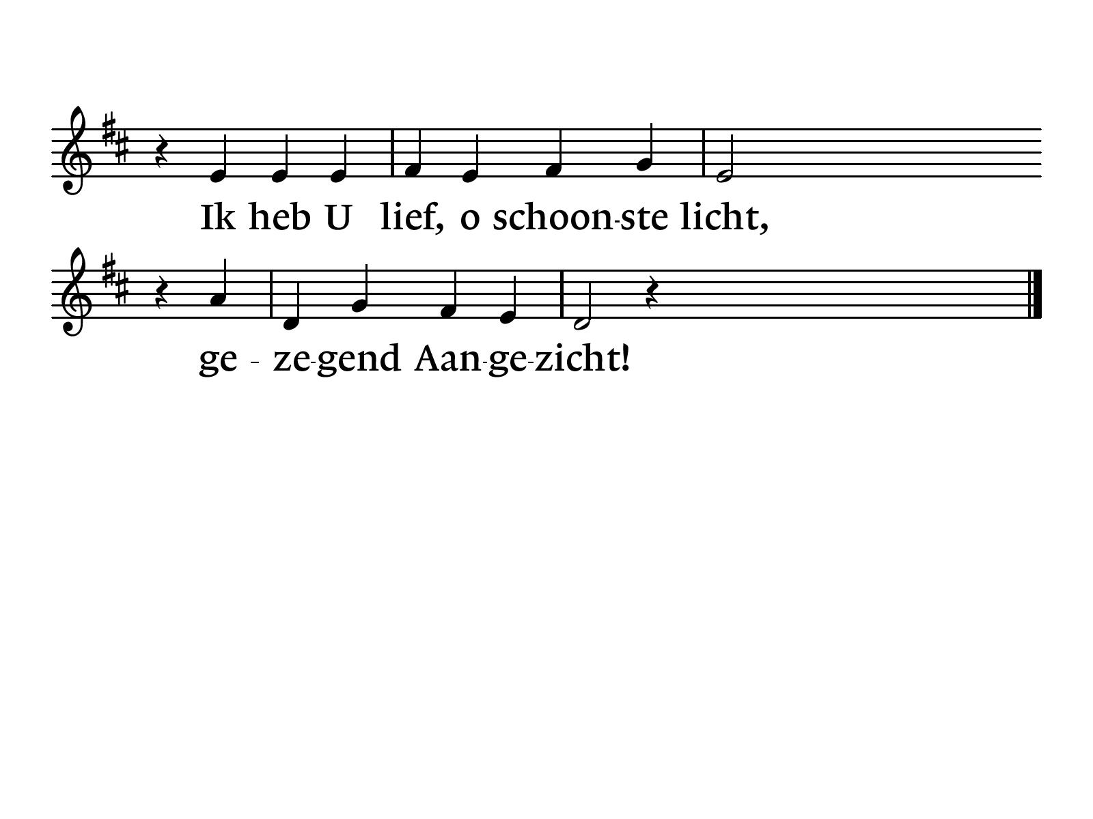

Slide 40
Gebed bij opening Schrift

Slide 41
Kinderen naar nevendienst

Slide 42
Lezing Openbaring 15: 2-4, 7: 9-17

Slide 43
De zeven offerschalen
² Toen zag ik iets als een zee van glas, vermengd met vuur. Op de glazen zee stonden zij die het beest, zijn beeld en het getal van zijn naam hadden overwonnen. Ze hadden lieren om daarop te spelen voor God. ³ Ze zongen het lied van Gods dienaar Mozes en het lied van het lam:

Slide 44
‘Groot en wonderbaarlijk zijn uw werken, Heer, onze God, Almachtige, rechtvaardig en betrouwbaar is uw bestuur, vorst van de volken.
⁴ Wie zou U, Heer, niet vereren, uw naam niet prijzen? Want U alleen bent heilig.
Alle volken zullen komen en zich voor U neerwerpen, want uw rechtvaardige daden zijn geopenbaard.’

Slide 45
9. Hierna zag ik dt: een onafzienbare menigte, die niemand tellen kon, uit alle landen en volken, van elke stam en taal. In het wit gekleed en met palmtakken in hun hand stonden ze voor de troon en voor het lam. 10. Luid riepen ze: ‘De redding komt van onze God, die op de troon zit, en van het lam’11. Alle engelen stonden om de troon en de oudsten en de vier wezens heen. Ze wierpen zich neer voor de troon en aanbaden God

Slide 46
12. Met de woorden: Ámen! Lof, majesteit en wijheid, dank en eer en macht en kracht komen onze God toe, tot in eeuwigheid. Amen.’ 13. Een van de oudsten sprak mij aan: ‘Wie zijn dat daar in het wit, en waar komen ze vandaan?’ 14. Ik antwoordde: ‘U weet het zelf, heer ’Hij zei tegen me’Dat zijn degenen die de grote verdrukking hebben doorstaan. Ze hebben hun kleren wit gewassen met het bloed van het lam. 15. Daarom staan ze voor Gods troon en zijn ze dag en nacht in

Slide 47
Zijn tempel om hem te vereren. En Hij die op de toon zit zal bij hen wonen. 16. Dan zullen ze geen honger meer lijden en geen dorst, de zon zal hen niet meer steken, de hitte hen niet bevangen. 17. Want het lam midden voor de troon zal hen hoeden, hen naar de waterbronnen van het leven brengen. En God zal alle tranen uit hun ogen wissen.’

Slide 48
Overdenking

Slide 50
Muzikale overdenking

Slide 51
NLB 753: 1 en 2 “Er is een land van louter licht”

Slide 52
NLB 753

Slide 53
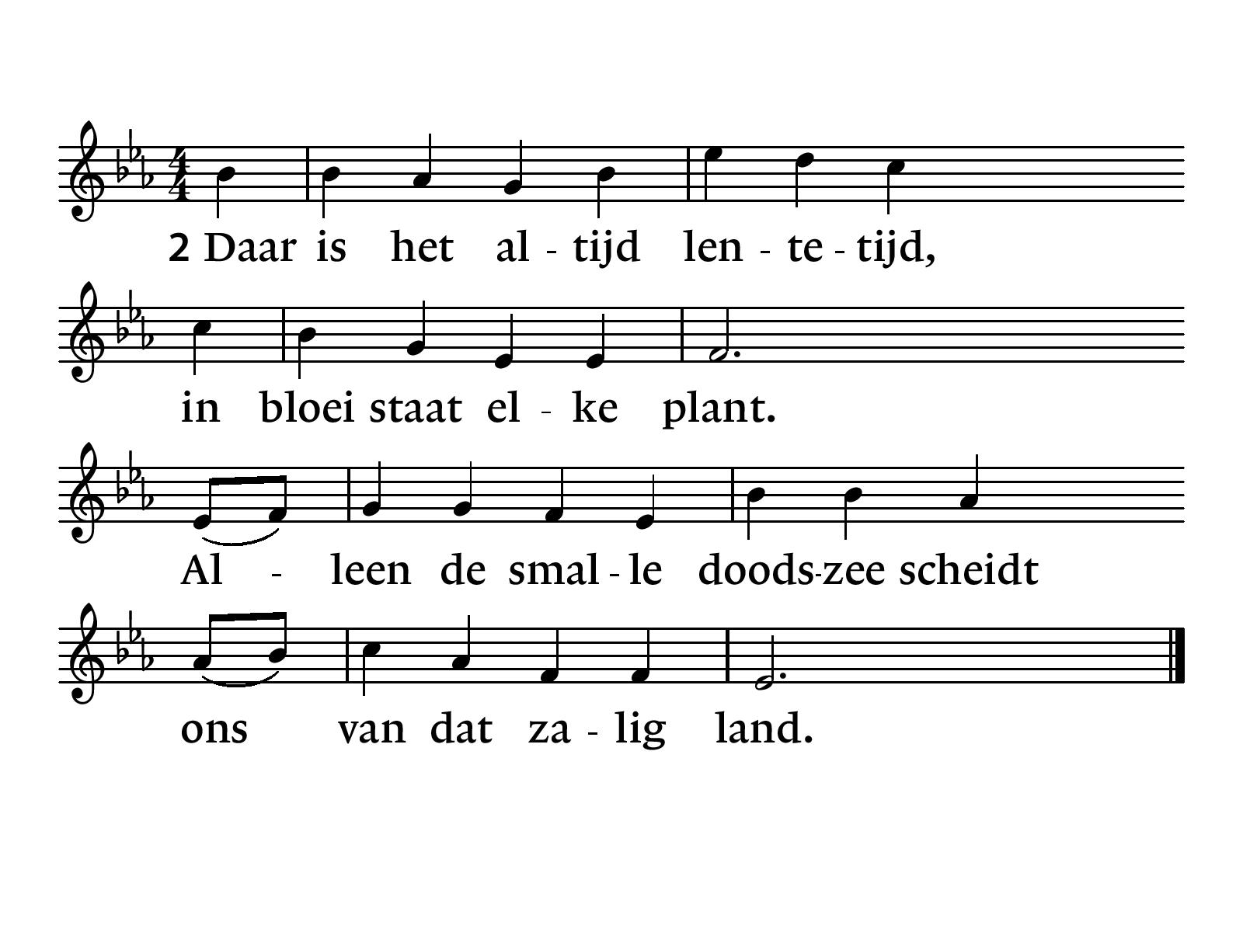

Slide 54
Gezang 467: 1 en 4 “O Eeuw’ge Vader, sterk in macht”

Slide 55
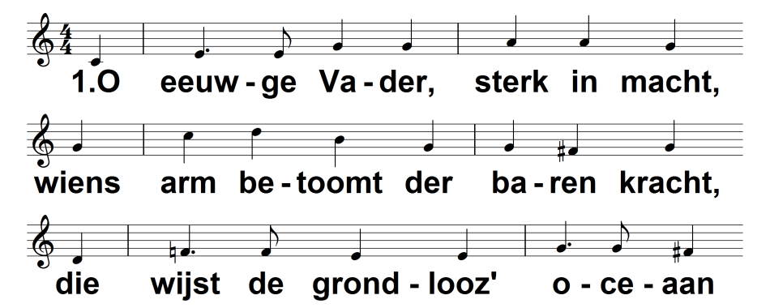
Gezang 467

Slide 56
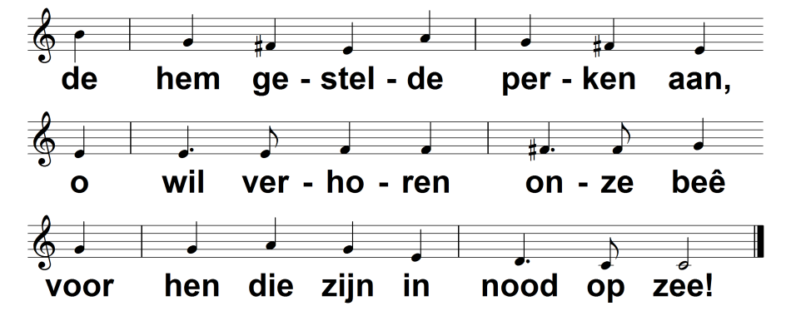

Slide 57
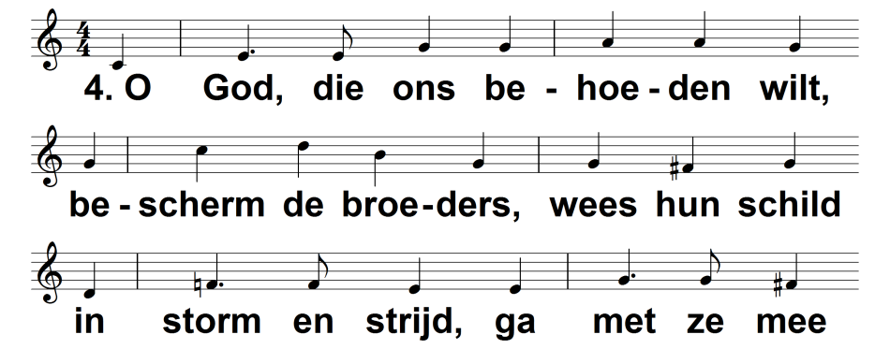

Slide 58
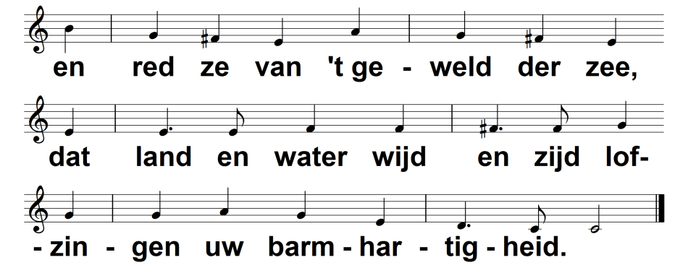

Slide 59
“De Zee” ( Toon Hermans) (gezongen door Vocaal)

Slide 60
Ik wil alleen zijn met de zee, ik wil alleen zijn met het strand, ik wil mijn ziel wat laten varen, niet mijn lijf en mijn verstand. ’k Wil gewoon een beetje dromen rond de dingen die ik voel en de zee – ik weet het zeker – dat ze weet wat ik bedoel.

Slide 61
Ik wil alleen zijn met de golven, ’k wil alleen zijn met de lucht, ik wil luist’ren naar mijn adem, ik wil luist’ren naar mijn zucht, ik wil luist’ren naar mijn zwijgen, daarna zal ik verder gaan en de zee – ik weet het zeker – zal mijn zwijgen wel verstaan.

Slide 62
NLB 726: 1 en 6 “Hoor, een heilig koor van stemmen)

Slide 63
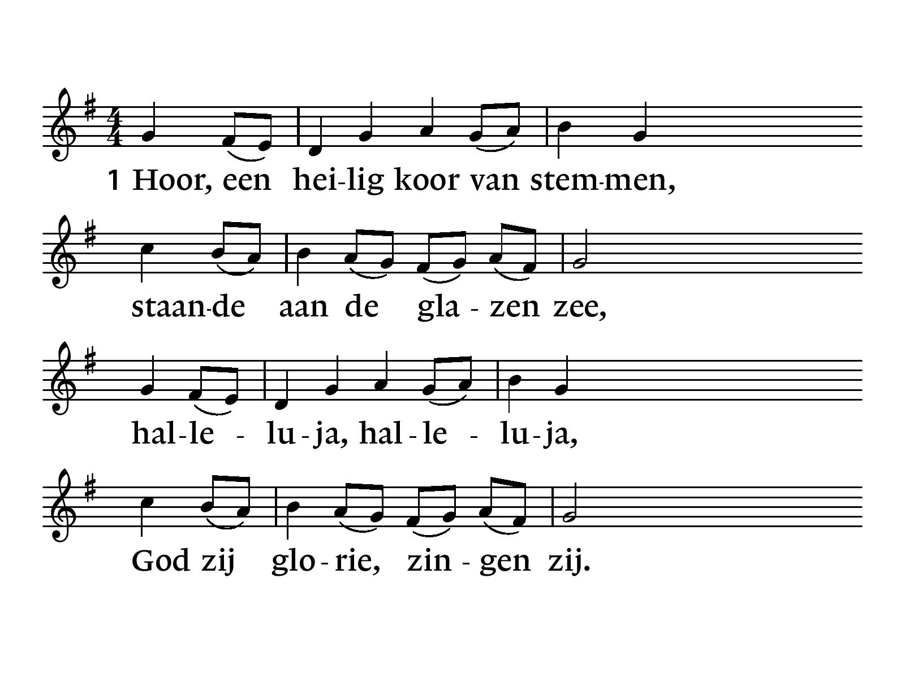
NLB 726

Slide 64
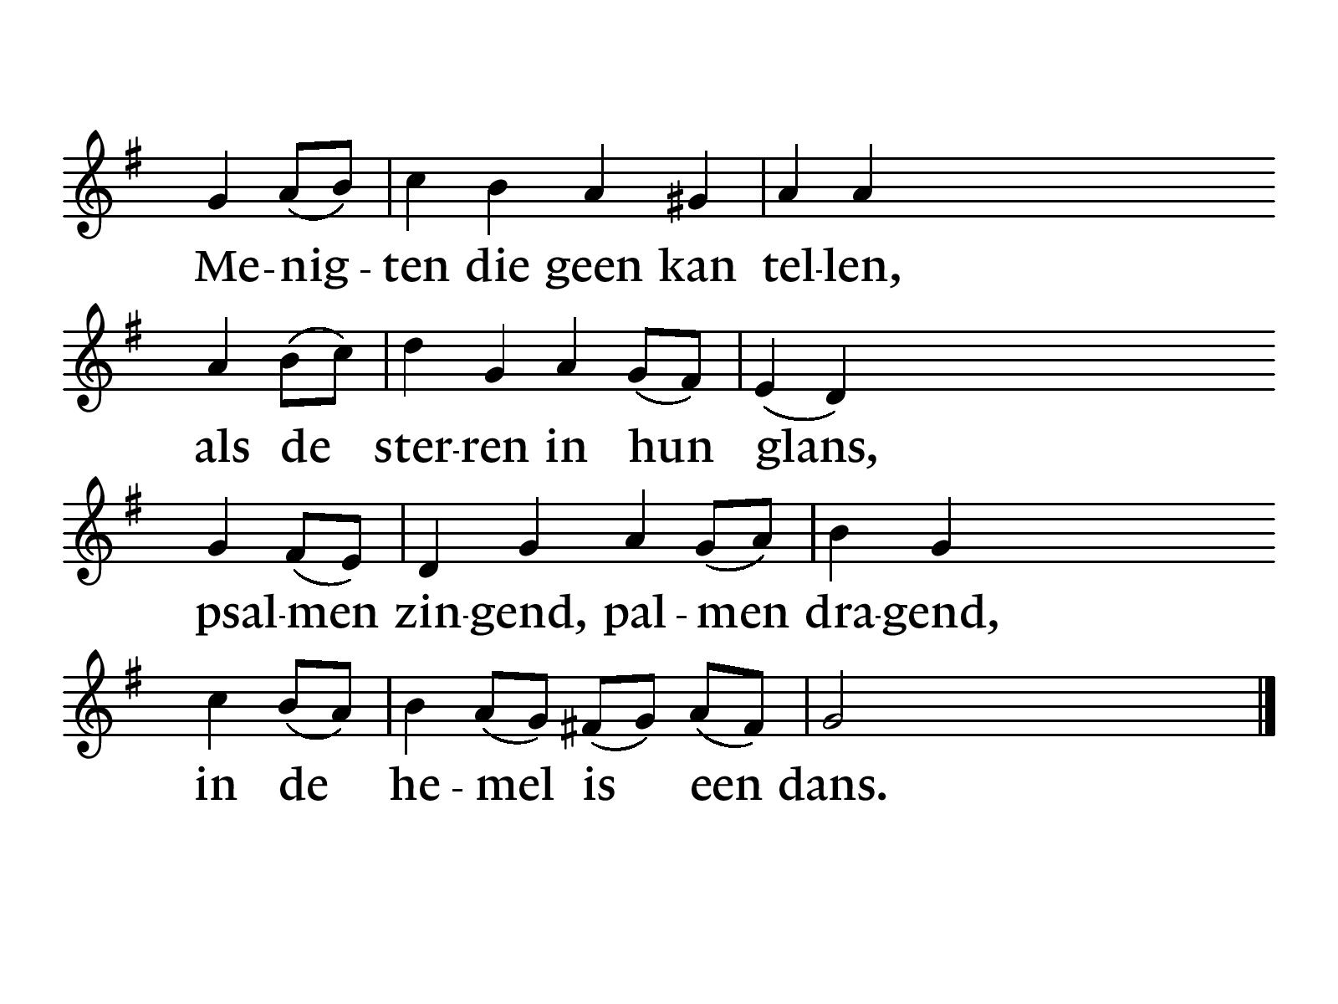

Slide 65
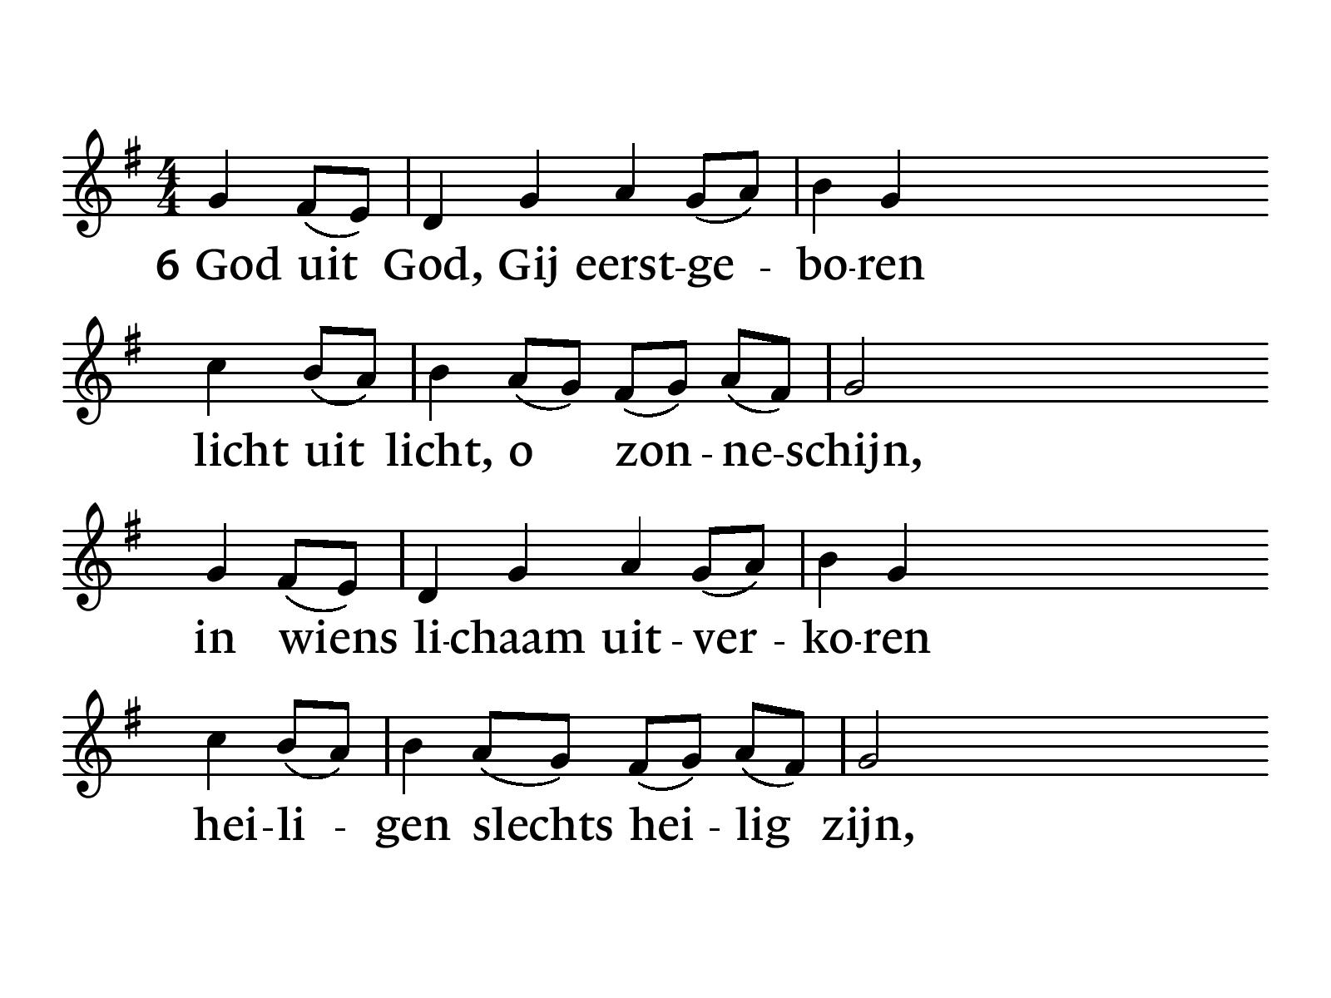

Slide 66
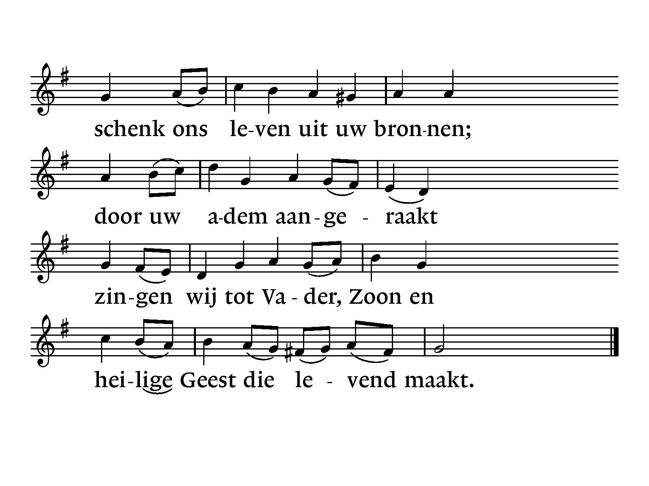

Slide 67
Kinderlied: ELB 420 – Als je bid zal hij je geven

Slide 72
© Universal Songs (met toestemming van CCLicentie)

Slide 73
Gebeden, afgewisseld met lied 16 b “Behoed mij, o God”

Slide 74
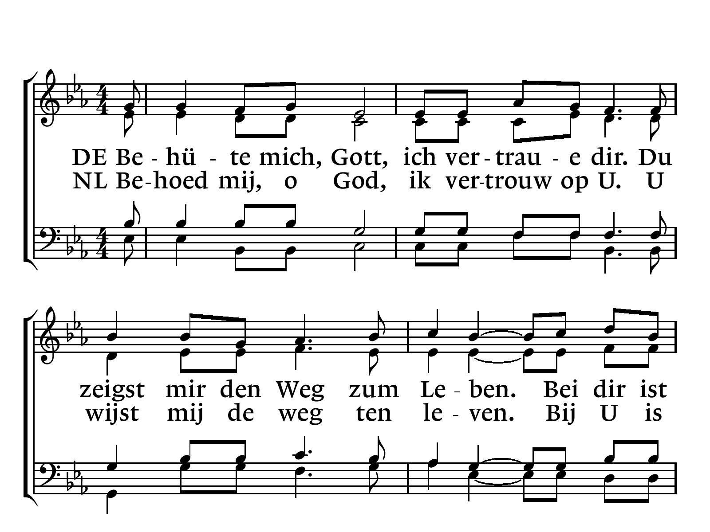
NLB 16b

Slide 75
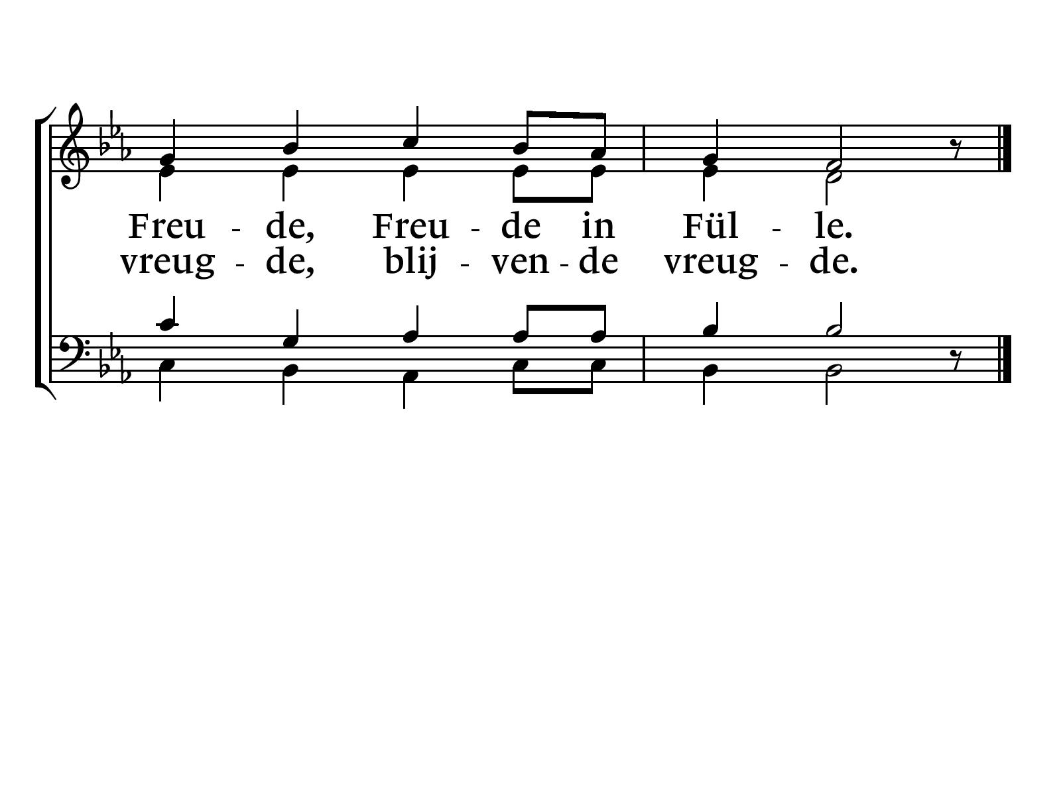

Slide 76
NLB 369b gezongen “Onze Vader”

Slide 77
NLB 369b

Slide 80
Collecte zondag 16-03-2025
De collecte in deze dienst is bestemd voor de diaconie.
De collecte bij de uitgang is bestemd voor de instandhouding van het kerkgebouw.
Via de Scipio-app van de Mariakerk kunt u thuis of in de kerk ook geven.

Slide 82
Slotlied Opw. 789 “U leert me lopen op het water”

Slide 83
U leert me lopen op het water de oceaan is weids en diep U vraagt me alles los te laten daar vind ik U, en ik twijfel niet.

Slide 84
En als de golven overslaan dan blijf ik hopen op uw Naam. Mijn ziel vindt rust want in de storm bent U dichtbij ik ben van U, en U van mij.

Slide 85
De diepste zee is vol genade Uw sterke hand die houdt mij vast en als mijn voeten zouden falen dan faalt U niet, want Uw trouw houdt stand.

Slide 86
En als de golven overslaan dan blijf ik hopen op Uw Naam. Mijn ziel vindt rust want in de storm bent U dichtbij Ik ben van U, en U van mij.

Slide 87
Geest van God leer mij te gaan over de golven in vertrouwen U te volgen te gaan waar U mij heen leidt. Leid me verder dan mijn voeten kunnen dragen ik vertrouw op Uw genade want ik ben in Uw nabijheid (4x)

Slide 88
En als de golven overslaan dan blijf ik hopen op uw Naam. Mijn ziel vindt rust want in de storm bent U dichtbij Ik ben van U, en U van mij.

Slide 89
Zegen

Slide 90
Koffie, thee en limonade staan klaar
in de Voorhof.
Ook gasten zijn van harte welkom.

